Slide 1


Slide 2
Rekurzija
Rešitev problema – v določenem delu podana s samim problemom, le nad manjšim obsegom podatkov
V opisu postopka rešitve torej uporabimo kar ta postopek
Torej:
  def fun(parametri):
    ...
    ... fun(drugi_parametri) // kličemo to isto funkcijo
    ...
Če želimo priti do rešitve, ne moremo nadaljevati v nedogled
Ustavitveni pogoj:
  Kdaj v postopku ne uporabimo istega postopka
  Običajno: ko je problem "majhen" (enostaven)

Slide 3
REKURZIJA
Splošni algoritem:
  Če je problem majhen, vrni rešitev
  Sicer pa
    Razdeli problem na manjše podprobleme iste vrste, kot je prvotni problem
    Z klicem istega algoritma (rekurzija) pridobi rešitve vseh podproblemov
    Združi rešitve podproblemov v enotno rešitev

Slide 4
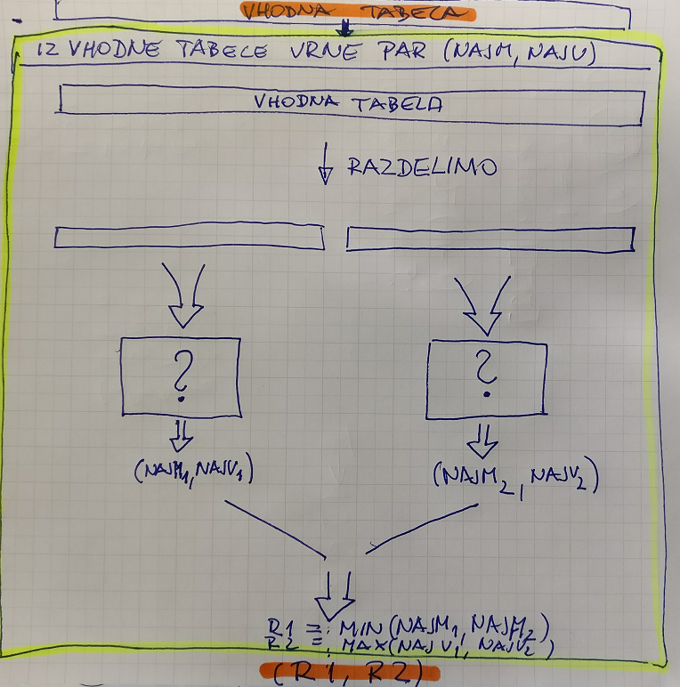
Največji/najmanjši podatek v tabeli
Napišimo funkcijo, ki vrne par (največji, najmanjši)
Ideja:
def poisciPar(tabl):
'''vrne najm in najv podatek v
tabeli tabl'''
sreda = len(tabl)//2
prviDel = tabl[:sreda]
drugiDel = tabl[sreda:]
(najm1, najv1) = ?fun?(prviDel)
(najm2, najv2) = ?fun?(drugiDel)
r1 = min(najm1, najm2)
r2 = max(najv1, najv2)
return (r1, r2)

Slide 5
Največji/najmanjši podatek v tabeli
Kaj pa je ?fun?
?fun?
Postopek, ki poišče najmanjši/največji podatek v tabeli
poiščiPar

Slide 6
Največji/najmanjši podatek v tabeli
Napišimo funkcijo, ki vrne par (največji, najmanjši)
Ideja:
def poisciPar(tabl):
'''vrne najm in najv podatek v
tabeli tabl'''
sreda = len(tabl)//2
prviDel = tabl[:sreda]
drugiDel = tabl[sreda:]
(najm1, najv1) = poisciPar(prviDel)
(najm2, najv2) = poisciPar(drugiDel)
r1 = min(najm1, najm2)
r2 = max(najv1, najv2)
return (r1, r2)

Slide 7
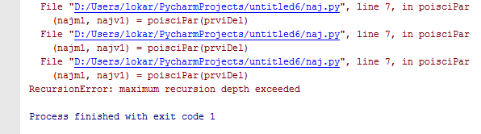
Največji/najmanjši podatek v tabeli
def poisciPar(tabl):
'''vrne najm in najv podatek v
tabeli tabl'''
sreda = len(tabl)//2
prviDel = tabl[:sreda]
drugiDel = tabl[sreda:]
(najm1, najv1) = poisciPar(prviDel)
(najm2, najv2) = poisciPar(drugiDel)
r1 = min(najm1, najm2)
r2 = max(najv1, najv2)
return (r1, r2)
Kje je težava?
Kaj, če je v tabeli le en podatek?
def poisciPar(tabl):
'''vrne najm in najv podatek v
tabeli tabl'''
sreda = len(tabl)//2
if sreda == 0: # le en podatek
return (tabl[0], tabl[0])
prviDel = tabl[:sreda]
drugiDel = tabl[sreda:]
(najm1, najv1) = poisciPar(prviDel)
(najm2, najv2) = poisciPar(drugiDel)
r1 = min(najm1, najm2)
r2 = max(najv1, najv2)
return (r1, r2)

Slide 8
Nekaj nalog
Dana je tabela nizov. Kako bi vrnili najkrajši in najdaljši niz? Če jih je več enako dolgih, je vseeno katerega vrnemo …
Dana je tabela naravnih števil. Vrni tisti dve števili, ki imata najmanjšo in največjo vsoto števk!
Kdo bo objavil rešitve teh nalog na forumu ?

